Slide 1
Ёлочка из бумажных кругов.
Дьячкова С.А.
Учитель начальных классов

Slide 2
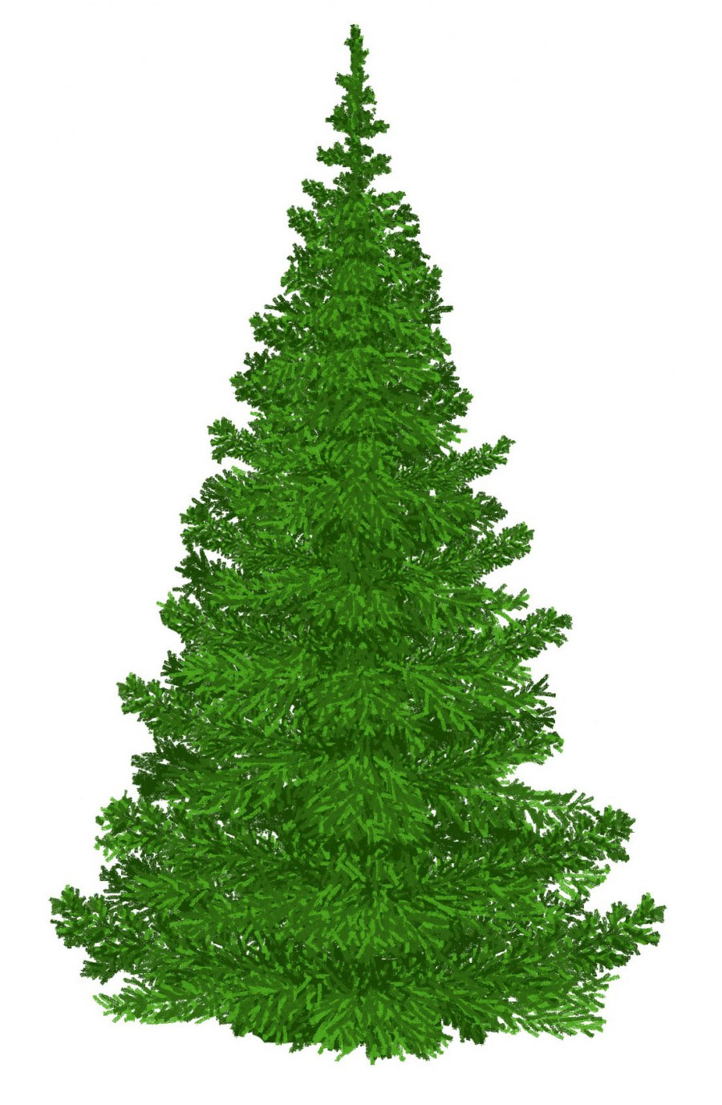
Гостья к нам пришла с опушки - зелена, хоть не лягушка. И не Мишка косолапый, хоть ее мохнаты лапы. И понять не можем мы, иголки ей для чего нужны? Не швея она, не ежик, Хоть на ежика похожа. Кто пушист, хоть не цыпленок, - должен знать любой ребенок. Догадаться очень просто, кто пришел к нам нынче в гости?

Slide 3
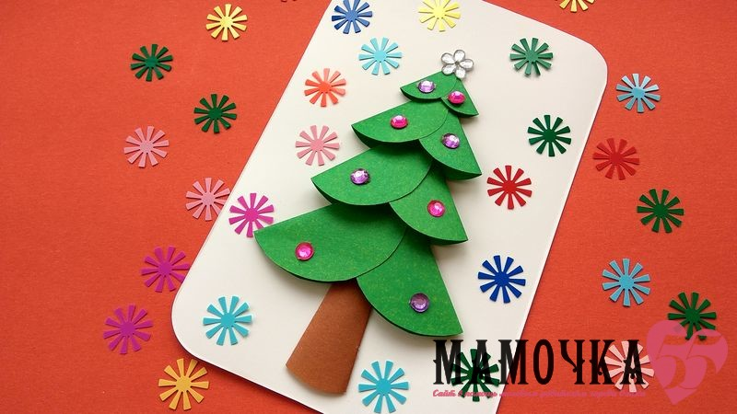

Slide 4
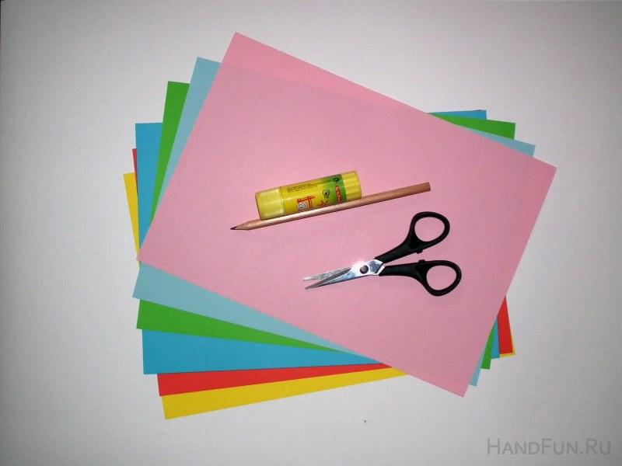
Для работы нам понадобятся
Зелёная бумага
Картон
Ножницы
Клей
Циркуль
Мелкие украшения

Slide 6
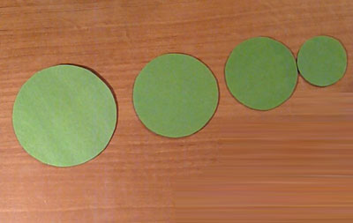

Slide 7
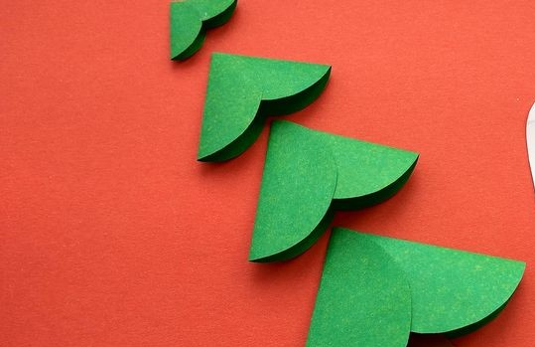

Slide 9
Информационные источники
Фон
Загнутый уголок
Тройной уголок
Рисунок
Рисунок1
Вы можете использовать
данное оформление
для создания своих презентаций,
но в своей презентации вы должны указать
источник шаблона:
Фокина Лидия Петровна
учитель начальных классов
МКОУ «СОШ ст. Евсино»
Искитимского района
Новосибирской области
Сайт http://linda6035.ucoz.ru/

